Slide 1
Pregunta del Desafío
Simplificación del problema y asunciones
EDA: Análisis exploratorio
Primer análisis a la primera pregunta del desafío
5. Estimación probabilidad de contratación
6. Argumentaciones de la respuesta a la segunda pregunta desafío

Slide 2
Pregunta del Desafío
Com afecta la durada de les trucades de contacte
a la probabilitat que un client subscrigui a un dipòsit a termini, i quins ajustaments podríem fer als nostres mètodes de contacte per millorar la taxa de resposta?
Esta pregunta se divide en dos preguntas:
Como afecta la duración de las llamadas de contacto a la probabilidad que un cliente se suscriba a un depósitoini.
Qué ajustes podríamos hacer para los nuestro métodos de contacto para mejorar la tasa de respuesta.

Slide 3

2. Simplificación del problema y asumpciones
Solo utilizaremos para el modelo, las variables explicadas en el Anexo A.1. El modelo se podría hacer más complejo, pero haremos este simplificación para este Sprint 1, comentado con la directora del departamento.
Intentaremos encontrar la tasa de conversión, una variable famosa en marketing, donde el número objetivos, es el número depósitos contratados, y total visitas el número de llamadas realizadas
número objetivos: número depósitos contratados, es decir depósito=1
Total visitas: número de llamadas realizadas
No podremos utilizar la duración en un modelo de regresión predictivo. Por temas de notas metodológicas, explicado en detalle en el Anexo A.2.

Slide 4
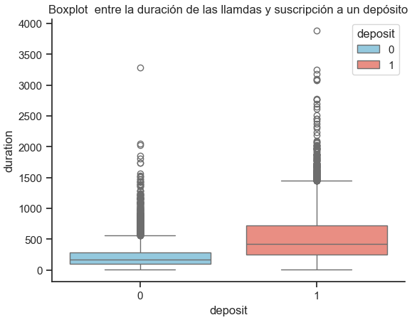
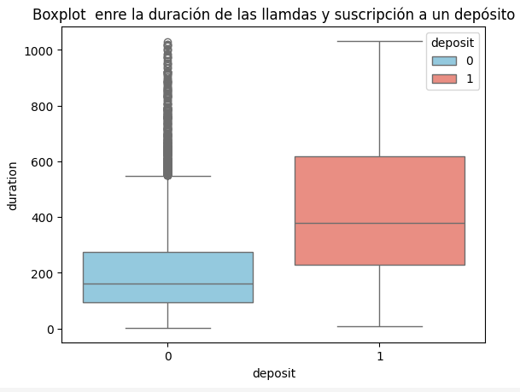

3. EDA: Análisis exploratorio
quitando
Tanto si quitamos como si no quitamos valores atípicos leves, parece ser que es más probable contratar un depósito cuando el tiempo de duración es mayor.

Slide 5
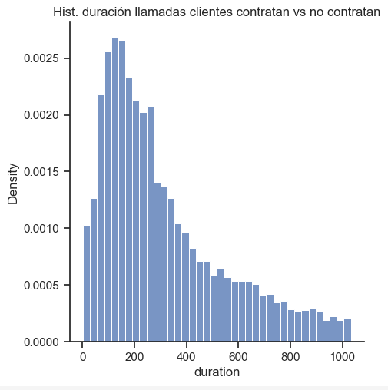
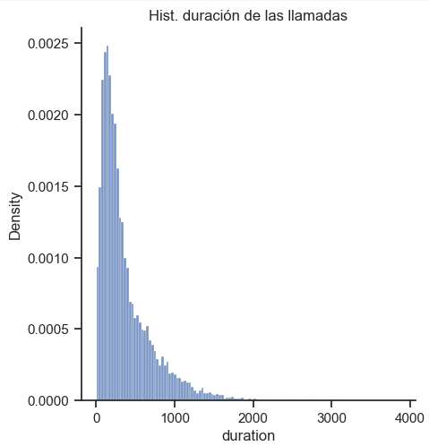
3. EDA: Análisis exploratorio
quitando
Vemos que la primera curva sigue una distribución Gamma, y si quitamos anómalos leves, quizá distorsionaríamos la cola. Es por eso que de momento decidimos mantenerlos, que lo argumentaremos posteriormente.

Slide 6
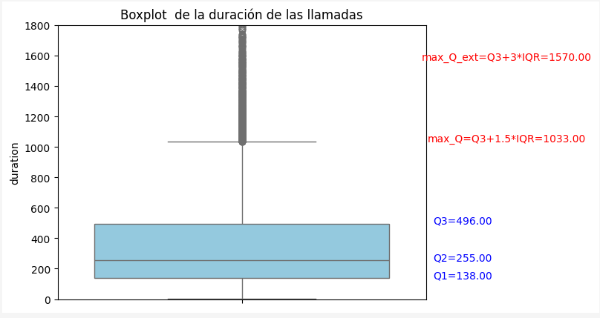
4. Primera respuesta: Com afecta la durada de les trucades de contacte a la probabilitat que un client subscrigui a un dipòsit a termini?
Subdividimos la duración de las llamadas en segmentos por quartiles como se indica en la figura

Slide 7
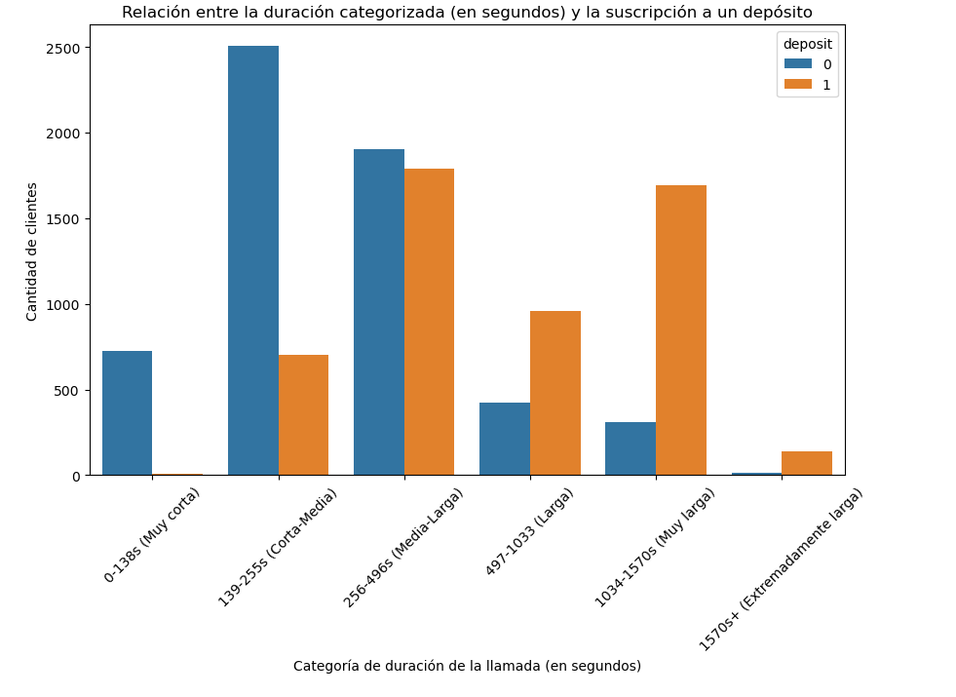
4. Primer análisis a la primera pregunta del desafío
¿Cómo afecta la duradación de las llamadas a la probabilidad que un cliente se suscriba a un depósito a plazo?
Una primera respuesta,

Slide 8
En este caso hemos dividido en 5 apartados la duración de llamadas:
Llamadas muy cortas (0-138 segundos):
Las llamadas de muy corta duración muestran una proporción extremadamente baja de clientes que se suscriben a un depósito. En este tipo de interacciones, el cliente no recibe suficiente información o tiempo para evaluar adecuadamente la oferta, lo que resulta en una baja efectividad en términos de conversión.
Llamadas de duración corta-media (139-255 segundos):
Aunque hay una mejora en la tasa de conversión en comparación con las llamadas muy cortas, la mayoría de los clientes en este rango de duración siguen sin suscribirse. Esto sugiere que estas llamadas proporcionan algo más de tiempo para presentar la oferta, pero aún no logran establecer un compromiso fuerte con el cliente, por lo que no son óptimas para generar conversiones.

Slide 9
Llamadas medias-largas (256-496 segundos):
En este grupo, se observa un aumento significativo en las suscripciones. Estas llamadas parecen alcanzar un punto ideal donde el cliente recibe la información necesaria y tiene tiempo suficiente para hacer preguntas y procesar la oferta, lo que conduce a una tasa de conversión considerablemente mayor. Este rango debería considerarse como un estándar a seguir, ya que maximiza la efectividad.
- Llamadas largas (497-1033 segundos):
Las llamadas más prolongadas continúan mostrando tasas de conversión elevadas. Estas interacciones permiten que los clientes profundicen más en los detalles y comprendan mejor los beneficios, lo que refuerza la idea de que las llamadas más largas tienden a ser más exitosas para convertir a los clientes. Sin embargo, es importante asegurar que estas llamadas no se alarguen innecesariamente.

Slide 10
- Llamadas muy largas (1034-1570 segundos):
Aunque las conversiones siguen siendo altas, las llamadas muy largas muestran una ligera caída en efectividad. Esto podría deberse a que, en algunos casos, el cliente puede perder interés si la llamada se prolonga demasiado. Aquí es crucial mantener un balance entre proporcionar información suficiente y evitar que la conversación se torne tediosa o repetitiva.
- Llamadas extremadamente largas (1570+ segundos):
Este rango de duración es el menos efectivo en cuanto a conversión. Las llamadas extremadamente largas no solo son ineficaces, sino que también podrían estar mal gestionadas, causando que el cliente pierda interés y no se suscriba. Estas llamadas deberían ser evaluadas y optimizadas para reducir su duración o mejorar su estructura, enfocándose en lograr una mayor eficiencia.

Slide 11
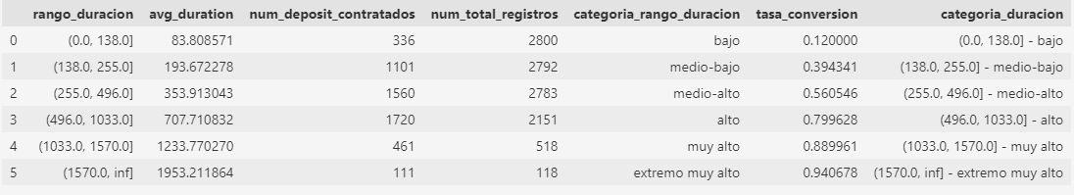
5. Estimación probabilidad de contratación
5.1 Tasa de conversión

Slide 12
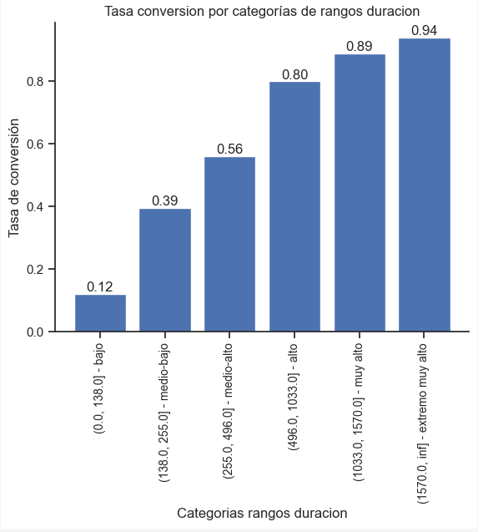
5. Estimación probabilidad de contratación
5.1 Tasa de conversión
Vemos que para rangos más grandes, la tasa de conversión, es decir de contratación de depósitos es más grande, pero esto no sería la probabilidad de contratación, pues también es poco probable que las llamadas duren tanto.

Slide 13
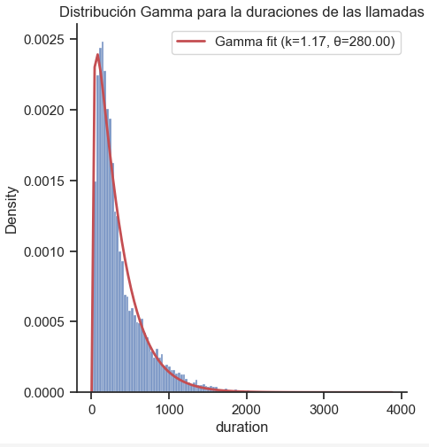
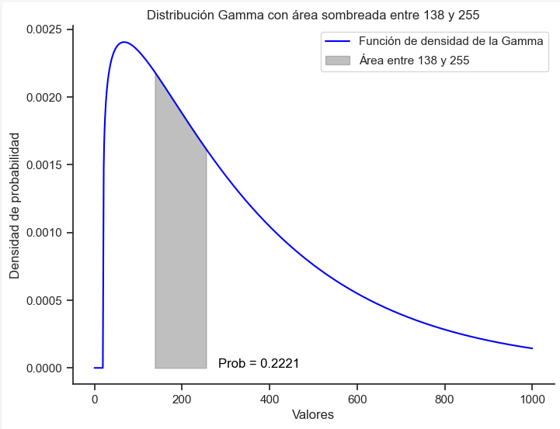
5. Estimación probabilidad de contratación
5.2 Probabilidad llamada rango de duración
Podemos ajustar la distribución de llamadas por una ley de
densidad de probabilidad Gamma y por tanto responder:
¿Qué probabilidad existe que una llamada esté entre una
duración d1 y una duración d2?

Slide 14
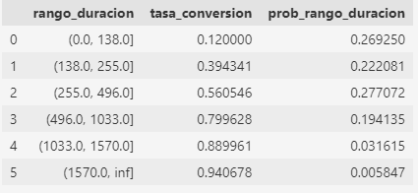
5. Estimación probabilidad de contratación
5.2 Probabilidad llamada rango de duración
¿Qué probabilidad existe que una llamada esté entre un duración
d1 y una duración d2?
Aunque vemos que la tasa de conversión es muy alta para rangos de duración muy altos, es muy improbable que tengamos llamadas de esas duraciones, tal como podemos ver en la columna prob_rando_duración.

Slide 15

5. Estimación probabilidad de contratación
Tenemos lo siguiente:
P (B): Es la probabilidad de que una llamada dure entre un tiempo d1 y d2, calculado anteriormente
con el nombre prob_rango_duracion
P (A | B): Se trata de una probabilidad condicional. Cuando estamos en un rango determinado de duración B,
que probabilidad tenemos de que se contrate el depósito A. Esta es la tasa de conversión que hemos
calculado anteriormente
Según la regla de multiplicación o regla de producto de probabilidades condicionales tenemos:
P (A Ი B): Sería la probabilidad que se contrate un depósito A y que pase en el tiempo de duración B. Así pues multiplicando ambos valores podemos representarlo en un diagrama de barras para tener una estimación de la probabilidad de contratación.

Slide 16
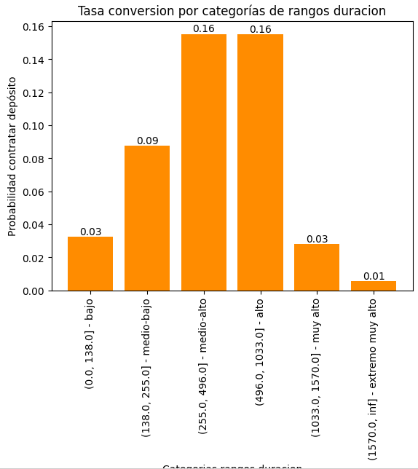
5. Estimación probabilidad de contratación
Y aquí tenemos lo que intuíamos. Aunque los rangos más altos tengan altas tasas de conversión, al ser tan baja la probabilidad que una llamada dure tanto, la probabilidad de contratación es baja.
Así que lo adecuado, es realizar acciones comerciales para que las llamadas tiendan a tardar entre 255 y 1033 segundos, pero escogeremos el rango 255-496 por producirse más número de contrataciones.
Así con número podemos decir:
El rango medio-alto tiene:
- 0,155/0,088=1,7 veces más posibilidades de que se consiga una contratación frente al rango medio-bajo
- y 5,3 veces más que entre el rango bajo y el rango muy alto.

Slide 17
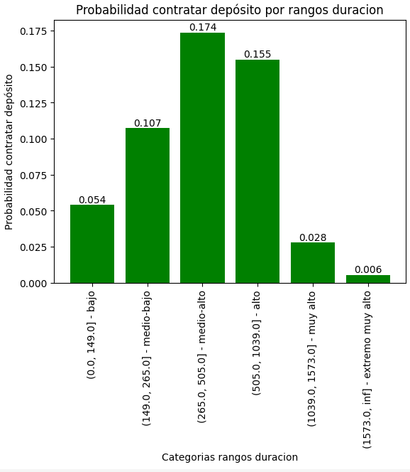
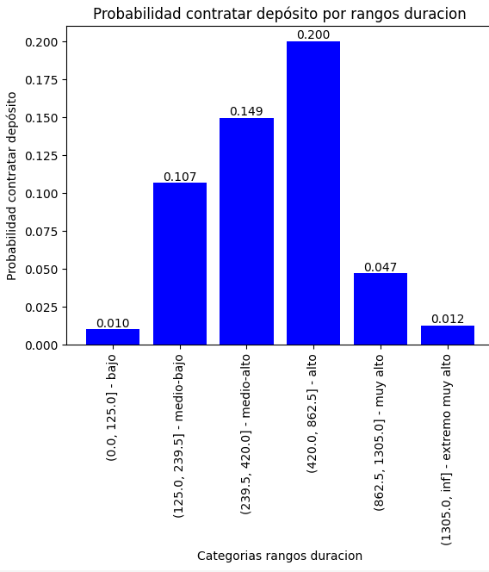
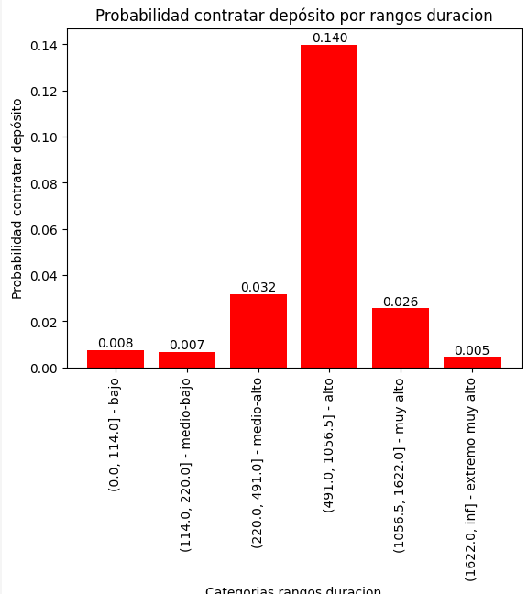
6. Contestación segunda pregunta del desafío
Para los 8042 contact=‘cellular’
Para los 774 contact=‘telephone’
Para los 2346 contact=‘unkown’
Para ‘celular’ el rango medio-alto sería el más aconsejable, además que obtuvo 1301 contrataciones. En el segmento contact=‘telephone’, lo ideal sería prolongar el discurso en duaciones del rango alto, donde se obtuvieron 111 contrataciones. El contact=‘unkown’ queda muy claro que el rango alto es el adecuado.

Slide 18
6. Contestación segunda pregunta del desafío
Algunos ajustes serian:
Llamadas a ‘cellular’= Para el segmento medio-alto, habría que investigar con los teleoperadores , si utilizaron una estrategia distinta al plantear la oferta, etc, que en otros rangos con menos éxito.
Llamadas a ‘telephone’=Es posible que el perfil de cliente sea gente más mayor (ya que los jóvenes no utilizan fijo) que pregunte más y por eso motivo, las contrataciones más probables duren más que con ‘celular’.
- Lo sorprendente es el último segmento, de ‘unkown’, pues claramente existe una franja con más éxito, la alta, pero al desconocerse el método de contacto no nos podemos pronunciar.
- Al no tener una muestra significativa de ‘telephone’, no podríamos afirmar que los teleoperadores deberían contactar más a través de ‘telephone’ por tener un rango con probabilidad más alta de contratación.

Slide 19
6. Contestación segunda pregunta del desafío
Posibles razones por las que las llamadas muy cortas no generan buena respuesta:
- Llamadas en días festivos o fines de semana:
Los clientes suelen estar ocupados o en actividades familiares, lo que les hace estar menos receptivos a recibir llamadas comerciales.
- Llamadas en horarios inadecuados:
Demasiado temprano: Los clientes podrían estar aún en la cama o preparándose para comenzar el día, lo que los hace menos receptivos.
Demasiado tarde: Después de la jornada laboral, los clientes pueden estar cansados o relajándose y prefieren no ser molestados.
Horarios de comida (almuerzo/cena): Las horas alrededor del mediodía y la cena son momentos en los que los clientes no quieren interrupciones.

Slide 20
- Interrupción durante el trabajo:
Si la llamada se realiza en horas laborales y el cliente está trabajando, es probable que la llamada sea rechazada rápidamente o que el cliente quiera finalizarla lo antes posible.
- Llamadas en momentos inapropiados (eventos importantes):
Si se contacta a los clientes durante eventos personales o sociales (cumpleaños, reuniones familiares, vacaciones, etc.), es probable que la llamada se rechace rápidamente.
- Ofertas o mensajes genéricos:
Si el mensaje inicial de la llamada no está personalizado o parece una oferta genérica, el cliente podría no sentirse atraído y terminar la llamada rápidamente.

Slide 21
- Falta de confianza o desconfianza inicial:
Si el cliente no reconoce el número o no entiende rápidamente el propósito de la llamada, podría colgar antes de que el operador pueda explicar los beneficios del producto.
- Demasiado enfoque en la venta rápida:
Si el agente comienza la llamada con una actitud de "vender rápidamente", el cliente podría percibir esto como una presión innecesaria y finalizar la conversación de inmediato.
- Problemas técnicos o de audio:
Un mal audio o una conexión deficiente puede causar frustración al cliente, llevándolo a colgar rápidamente si no puede entender bien la llamada.

Slide 22
- Falta de preparación del agente:
Si el agente no está bien informado o no sabe cómo manejar la conversación en los primeros segundos, es probable que el cliente pierda el interés rápidamente y termine la llamada.
Recomendaciones para mejorar el tiempo y calidad de las llamadas cortas:
- Segmentar a los clientes por horarios y días: Asegúrate de que los contactos se realicen en horas apropiadas y evita llamar durante días festivos o fines de semana, a menos que el cliente lo prefiera.
- Optimizar el mensaje inicial: Entrena a los agentes para que en los primeros 10 segundos logren captar la atención del cliente, personalizando la oferta y explicando brevemente el valor de la llamada.

Slide 23
- Verificar la disponibilidad del cliente: Antes de comenzar con el pitch, es útil preguntarle al cliente si es un buen momento para hablar y ofrecer la opción de llamar más tarde.
- Personalización de la oferta: Utiliza datos disponibles sobre el cliente para hacer la oferta lo más relevante posible desde el principio, evitando mensajes genéricos que puedan ser percibidos como spam.
- Capacitar a los agentes en manejo de objeciones: Asegúrate de que los agentes puedan manejar objeciones comunes de forma eficaz y con confianza para evitar que el cliente finalice la llamada prematuramente.
- Reducir la presión en la venta: En lugar de intentar cerrar la venta rápidamente, enfocar las llamadas en entender las necesidades del cliente y crear una relación antes de intentar cerrar el trato.

Slide 24
Causas que afectan la productividad de las llamadas largas y muy largas:
- Problemas técnicos durante la llamada:
Audio deficiente: Las llamadas pueden extenderse innecesariamente si hay cortes o interferencias en el audio, lo que obliga a repetir la información.
Fallo en la conexión: Si hay interrupciones en la conexión, los tiempos de respuesta se ven afectados, alargando la llamada.
- Problemas con las herramientas del agente:
Lentitud en las plataformas: Si las herramientas de trabajo (CRM, bases de datos, etc.) son lentas o poco eficientes, los tiempos de carga pueden provocar retrasos.
Errores al cambiar de pantallas: Si el agente experimenta retrasos al cambiar entre pantallas o sistemas, puede hacer que el cliente pierda el interés o se frustre, además de aumentar el tiempo total de la llamada.

Slide 25
-Problemas de comunicación del cliente:
Dificultades del habla o lentitud al hablar: Algunos clientes pueden tener problemas del habla o hablar más lentamente, lo que prolonga el tiempo necesario para transmitir la información.
Buscar información durante la llamada: En algunas ocasiones, el cliente necesita buscar documentación (como números de cuenta, documentos de identidad, etc.), lo que puede extender la llamada si no tiene los datos a mano.
- Demoras por parte del agente:
Tiempos prolongados para tomar decisiones: Si el agente tarda mucho en procesar la información o en tomar decisiones sobre cómo proceder, esto puede hacer que la llamada se prolongue innecesariamente.
Demora en realizar acciones técnicas: Algunos agentes pueden necesitar más tiempo para completar tareas técnicas (como actualizar datos en sistemas), lo que ralentiza el proceso.

Slide 26
Falta de formación del agente:
- Inseguridad en el manejo del cliente: Agentes que no están bien capacitados pueden tener dificultades para manejar objeciones o preguntas complejas, lo que alarga la conversación.
- Desconocimiento de productos o procesos: Si el agente no está completamente familiarizado con los productos o procesos, podría necesitar consultar a otros colegas o buscar información durante la llamada, retrasando la conversación.
Cliente indeciso:
-Algunos clientes simplemente necesitan más tiempo para tomar decisiones y pueden hacer preguntas repetitivas o cambiar de opinión durante la llamada, lo que prolonga la interacción.

Slide 27
Demasiada información innecesaria:
- Si el agente ofrece demasiados detalles o entra en aspectos no relevantes para el cliente, puede dilatar la llamada y disminuir la eficiencia.
Mala gestión del tiempo:
- Los agentes pueden no saber cuándo cortar la conversación de manera eficiente, lo que lleva a una extensión innecesaria de la llamada.
- Uso ineficaz de pausas o tiempos muertos:
Los tiempos de espera durante la llamada pueden alargarse si el agente tarda en regresar o si deja al cliente en espera sin un motivo claro, lo que afecta la percepción de la eficiencia y aumenta el tiempo total de la llamada.
Falta de preparación del cliente:
En algunos casos, los clientes pueden estar mal preparados para la llamada (por ejemplo, no tener los datos requeridos a mano) y esto retrasa el proceso.

Slide 28
Recomendaciones para mejorar la productividad de las llamadas largas y muy largas:
- Mejora de las herramientas tecnológicas:
Asegúrate de que los sistemas y herramientas utilizados por los agentes sean rápidos, eficientes y estén bien integrados para evitar tiempos de espera innecesarios.
- Capacitación adicional para los agentes:
Formación continua para los agentes en cuanto a manejo de objeciones, fluidez en la conversación, y rapidez en la toma de decisiones. Esto les permitirá ser más ágiles en las llamadas y optimizar el tiempo.
- Optimización de la infraestructura técnica:
Mejorar la conectividad y la calidad del audio para evitar problemas técnicos durante las llamadas que obliguen a repetir información.

Slide 29
- Uso de guiones de llamada bien estructurados:
Proporcionar guiones claros que ayuden a los agentes a enfocarse en la información clave y eviten entrar en detalles innecesarios que prolonguen la llamada.
- Gestión del tiempo de la llamada:
Capacitar a los agentes para que sepan cuándo es adecuado cerrar la llamada de manera educada pero eficiente, evitando tiempos muertos o extensiones innecesarias.
- Preparación previa del cliente:
Cuando sea posible, enviar recordatorios a los clientes antes de la llamada para que tengan a mano la documentación o información que podrían necesitar durante la interacción, reduciendo así tiempos de búsqueda.

Slide 30
- Desarrollar habilidades de escucha activa:
Enseñar a los agentes a detectar rápidamente las necesidades del cliente y a manejar la conversación de forma eficaz, evitando que se prolongue más de lo necesario.
- Optimización del flujo de trabajo:
Mejorar los procedimientos internos para que las acciones que debe realizar el agente (por ejemplo, actualización de datos o gestión de información) sean más rápidas y menos propensas a errores.

